Slide 1


ҚАЗАҚСТАН РЕСПУБЛИКАСЫ ОҚУ-АҒАРТУ МИНИСТРЛІГІ
БАЛАЛАРДЫ ТАСЫМАЛДАУДЫ ҰЙЫМДАСТЫРУ ТУРАЛЫ БІЛІМ БЕРУ ҰЙЫМДАРЫНА АРНАЛҒАН
АЛГОРИТМ

Slide 2

АЛГОРИТМНІҢ НЕГІЗІНЕ АЛЫНҒАН ҚР ЗАҢНАМАЛАРЫ
«Бала құқықтары туралы»
«Автомобиль көлігі туралы»
«Жол қозғалысы туралы»
ҚР Инвестициялар және даму министрінің м.а. 2015 жылғы 26 наурыздағы № 349 бұйрығымен бекітілген Автомобиль көлігімен жолаушылар мен багажды тасымалдау қағидалары
ҚР Ішкі істер министрінің 2023 жылғы 30 маусымдағы № 534 бұйрығымен бекітілген Көлік құралдарын пайдалануға рұқсат беру жөніндегі негізгі ережелерді, көлігі арнайы жарық және дыбыс сигналдарымен жабдықталуға және арнайы түсті-графикалық схемалар бойынша боялуға тиіс жедел және арнайы қызметтер тізбесін бекітудің негізгі қағидалары

Slide 3

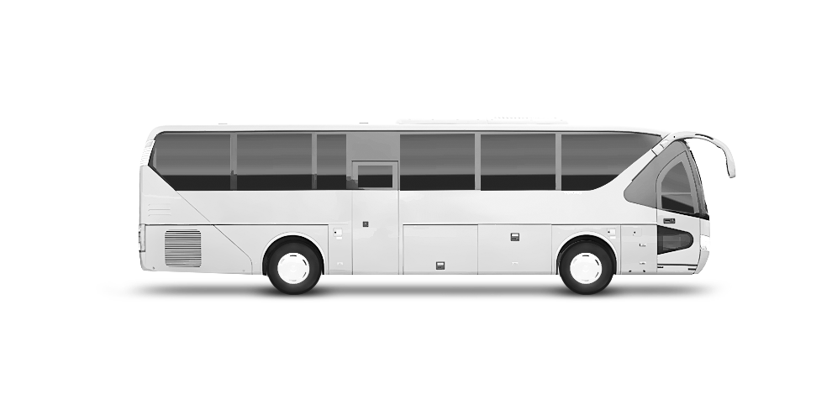

БІЛІМ БЕРУ ҰЙЫМЫ БАСШЫСЫНЫҢ МІНДЕТТЕРІ
Балаларды тасымалдауға қатысты оқу жылына арналған Іс-шаралар жоспарын бекітеді
Ата-аналардан немесе балалардың заңды өкілдерінен жазбаша келісім алады
Білім беру ұйымы қызметкерлерінің арасынан балаларды белгіленген жеріне дейін жетекшілік жасау үшін жауапты тұлғаны тағайындайды
Аумақтық әкімшілік полиция бөліміне тасымалдауға дейін 3 жұмыс күнінен кешіктірмей патрульдік сүйемелдеуді ұйымдастыру туралы өтінім жолдайды
Балаларды тасымалдауды ұйымдастыру туралы бұйрық шығарады
Балаларды талаптарға сәйкес жабдықталған автобустармен, шағын автобустармен тасымалдауды ұйымдастырады
Балаларды тасымалдау кезіндегі қауіпсіздік шараларын сақтау туралы жауапты тұлғаға нұсқама жүргізеді
Жүргізушіге рейс алдындағы медициналық куәландыруды жүргізеді және автобусты тексеру актісін ұйымдастырады

Slide 4







БАЛАЛАРДЫ ТАСЫМАЛДАУ ТӘРТІБІ
Автобусты күтіп тұрған балалар үшін бөлінетін алаңдар жолаушыларды тұрақты тасымалдау маршруттарының аялдамаларынан бөлек , абаттандырылған және жол үстінде орналаспауы тиіс
Сапар алдында балаларды тізім бойынша тексеру;
Балаларды сапар маршруты, қауіпсіздік шаралары мен мінез-құлық ережелері, жетекшінің және басқа да жауаптылардың ұялы телефон нөмірлері туралы хабардар ету
Балаларды тасымалдау кезінде медициналық қызметкердің сүйемелдеуі қамтамасыз етіледі
Балаларды сағат 22.00-ден 06.00-ге дейінгі кезеңде, сондай-ақ көру мүмкіндігі жеткіліксіз жағдайларда (тұман, қар, жаңбыр) тасымалдауға жол берілмейді

Slide 5






БАЛАЛАРДЫ ТАСЫМАЛДАУ КЕЗІНДЕ ЖҮРГІЗУШІЛЕРГЕ ҚОЙЫЛАТЫН ТАЛАПТАР
Балаларды тасымалдауға рұқсат етіледі:
Жүргізуші:
Жылдамдықты 60 км / сағ асырмауы тиіс;
1
кемінде 25 жастағы, тиісті санаттағы жүргізуші куәлігі және жүргізуші ретінде кемінде бес жыл жұмыс өтілі бар тұлғаға;
Бекітілген маршрутты қатаң сақтауға міндетті;
2
автобус жүргізушісі ретінде соңғы үш жылдан кем емес үздіксіз жұмыс өтілі бар тұлғаға;
Салонда балалардың қол жүгі мен жеке заттарынан басқа артық жүкті тасымалдамауы керек;
3
соңғы жыл ішінде еңбек тәртібін және Жол қозғалысы ережелерін өрескел бұзбаған жүргізушіге;
Отырғызу және түсіру сәттерін қоса алғанда, балалар бар кезде автобустың салонын тастап шықпауы қажет;
Калоннадағы өзге көлікті басып озуға тыйым салынады;
сыйымдылығы 41 орыннан асатын автобустармен, сондай ақ кез-келген қалааралық балаларды тасымалдауға автобустарда кемінде бес жыл жұмыс өтілі бар жүргізушілерге .
4
Автобустың өздігінен қозғалуының немесе басқа адамның көлікті пайдалануының алдын алмай өз орнын тастамауы немесе автобустан шықпауы тиіс.

Slide 6






БАЛАЛАРДЫ ТАСЫМАЛДАУ ТӘРТІБІ
Сапардың ұзақтығы 4 сағаттан аспауы тиіс
Тасымалданатын балалардың жасы жеті жастан кем болмауы тиіс
Автобустарда алдыңғы және артқы жағында «Балалар» белгісі орнатылуы керек
12 жасқа дейінгі балалар тек арнайы балаларды ұстау құрылғылары немесе баланы қауіпсіздік белдіктерімен бекітуге мүмкіндік беретін басқа құралдар пайдаланыла отырып тасымалдануы тиіс
Жолаушылардың жалпы саны отыруға арналған орындар санынан аспаууы тиіс
Балаларды отырғызу және түсіру орындарын білім беру ұйымы жергілікті билікпен бірлесіп айқындайды

Slide 7
ҰЙЫМДАСТЫРУ ІС-ШАРАЛАРЫ
Қызмет ұсынушыға қойылатын талаптар, балаларды тасымалдау туралы шешімді құжаттау, еріп жүретін адамдарды айқындау, нұсқама жүргізу және басқа да ұйымдастырушылық іс-шараларды қоса алғанда, балаларды қауіпсіз тасымалдауды ұйымдастыруға жауапкершілік білім беру ұйымының басшысына жүктеледі
Автобустың жарамдылығы үшін:
мектеп автобусына - білім беру ұйымының басшысы жауапты
Іс-шара өткізілетін жерге дейін және кері қайту жолында, сондай-ақ болу орнында балалардың қауіпсіздігі үшін жауапкершілік білім беру ұйымы басшысының бұйрығымен бекітілген жетекші тұлғаларға жүктеледі
қызмет көрсетушінің автобусына – қызмет жеткізушісі жауапты

